Slide 1
슈퍼리치보드 엔트리 확장 개발

Slide 2
메인칩
아두이노 메가
​
에스에프에듀의 고릴라셀 하드웨어 고유번호 '360101'

Slide 3


슈퍼리치보드 썸네일 이미지
아두이노 고릴라셀을 슈퍼리치보드로 변경
사용할 이미지는 추후에 편집해 제공 예정

Slide 4
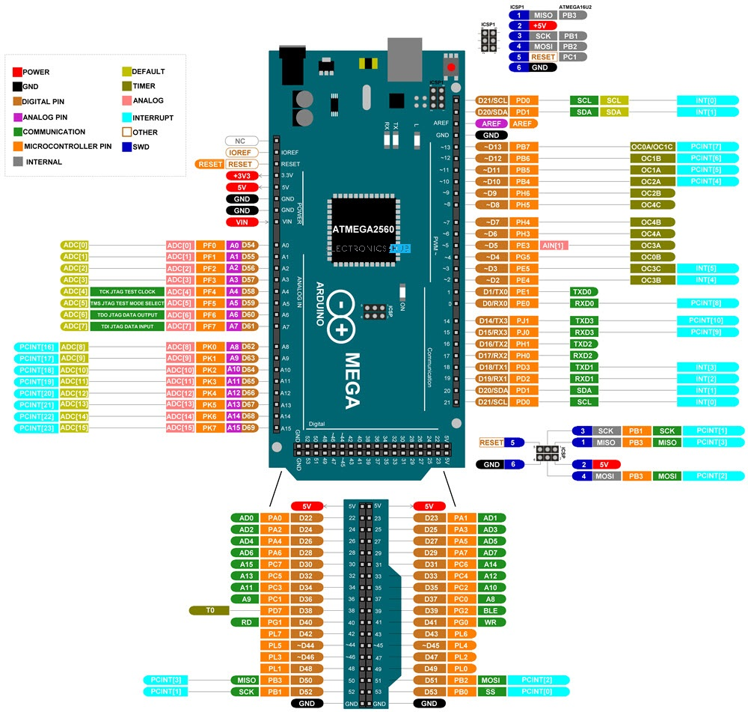

Slide 5
공동 사항
핀번호 입력은 탑다운 메뉴가 아닌 숫자입력해서 설정하도록
각 입출력장치 라이브러리의 함수를 사용하여 다양하게 사용할 수 있도록
명령블럭의 순서는 단순 디지털, 아날로그 입출력부터
입력장치, 디스플레이, 출력 장치로 구분하여 배치해 주세요.
각 블록 모음별로 타이틀이 들어가게 해주세요.

Slide 6
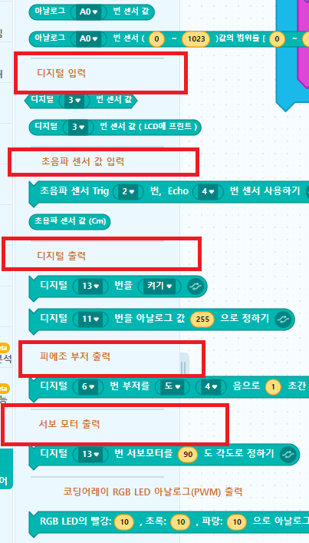
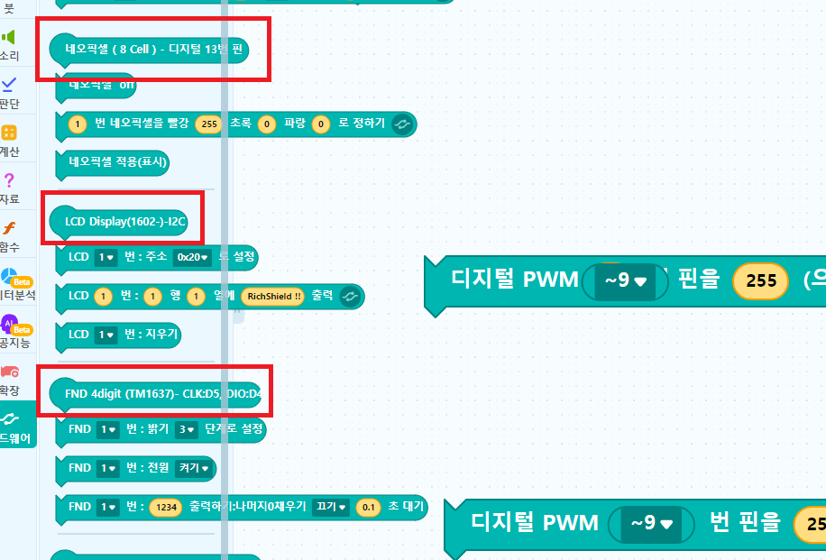
입출력장치별 명령블록 모음 타이틀

Slide 7
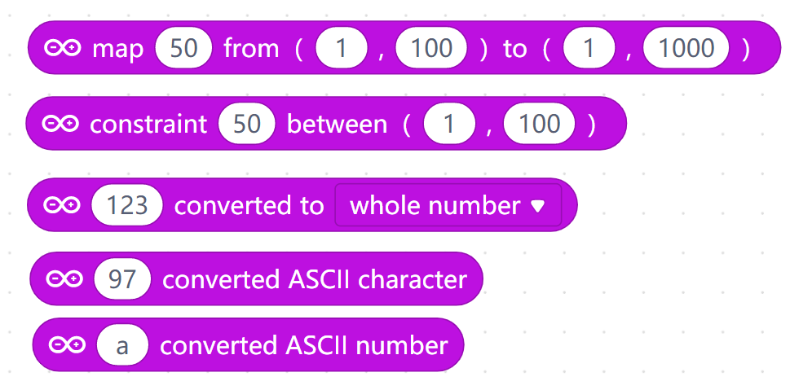
변수 값 변환 블럭

Slide 8
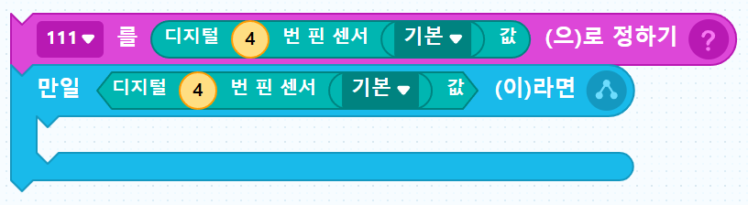
1. 입출력장치 - 디지털입력
레드 버튼
블루 버튼
컬러터치센서
변수에 넣을 때는 동그란 모양
조건문에 넣을 때는 표족한 모양 으로 2가지 형태가 필요

Slide 9

2. 입출력장치 - 아날로그입력
조이스틱
슬라이더
가변저항
사운드
빛감지

Slide 10

3. 디지털 출력
레이저
신호등LED

Slide 11


4. PWM(아날로그)출력
RGB LED
진동모터
DC 팬모터
신호등 LED

Slide 12
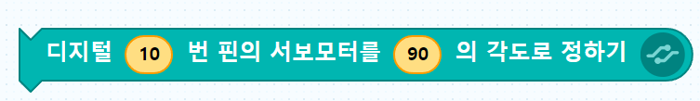
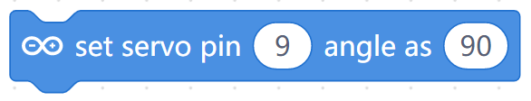
5. 서보모터 출력-(0~180)

Slide 13

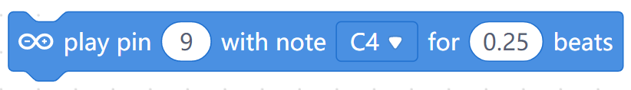
6. 버저출력

Slide 14
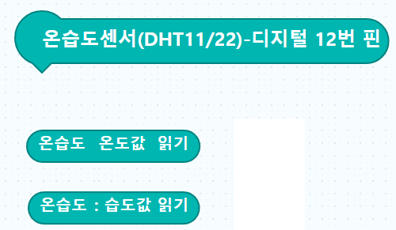
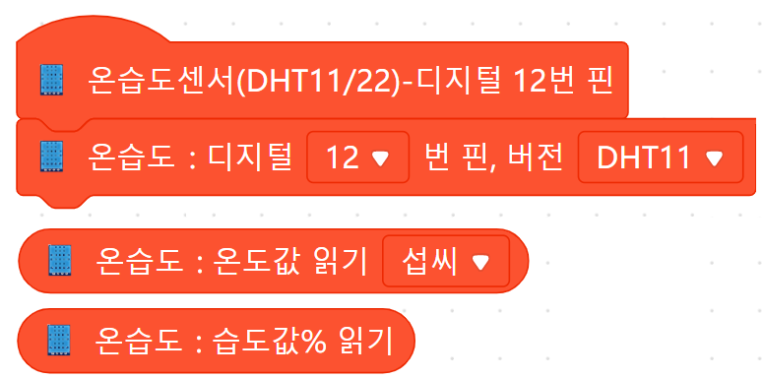
7. 온습도(DHT-11)

Slide 15
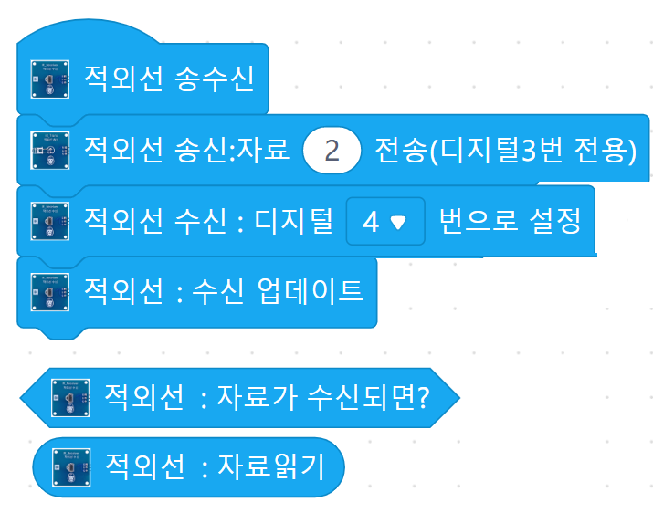
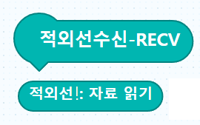
8. IR-RECV

Slide 16

9. 초음파-HC-SR04

Slide 17
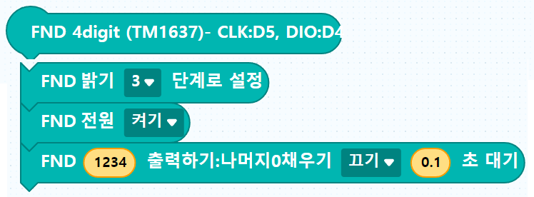
10. FND-tm1637

Slide 18
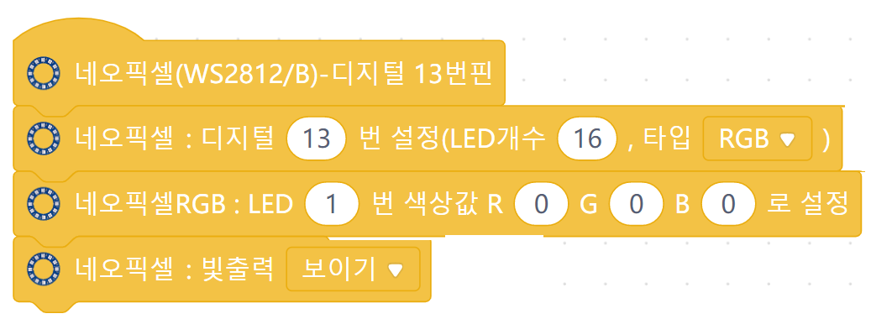
11. 네오픽셀

Slide 19
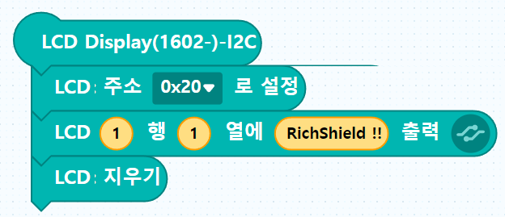
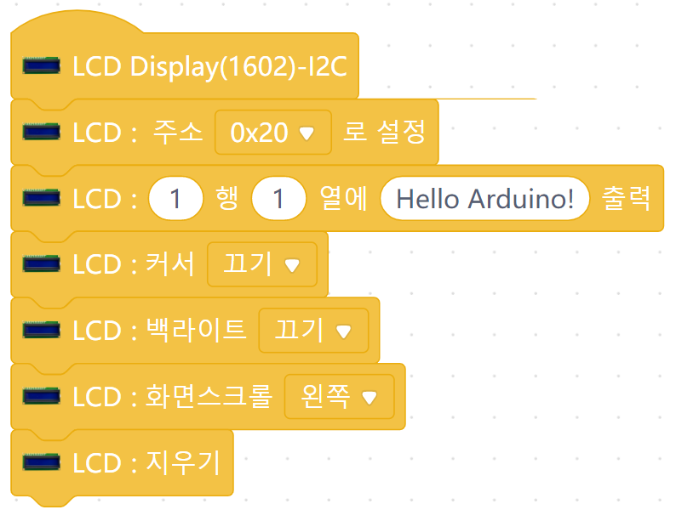
12. I2C- LCD

Slide 20
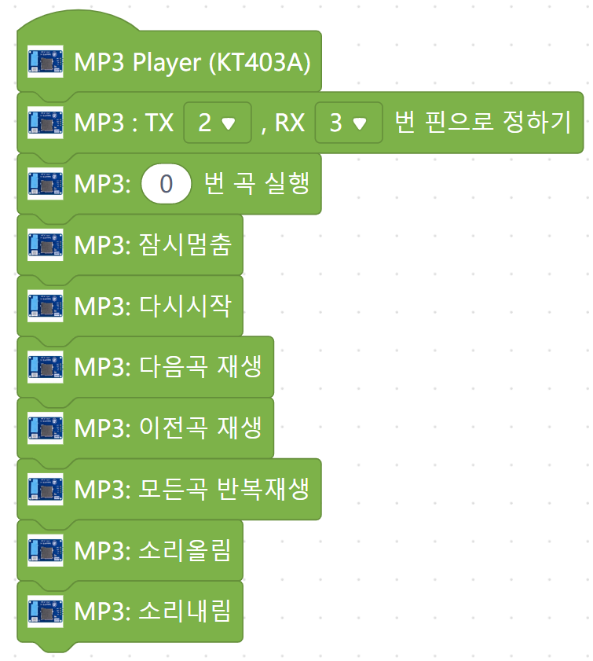
13. Mp3-player( kt403A)

Slide 21
14. 온습도 – I2C(SHT-30)

Slide 22
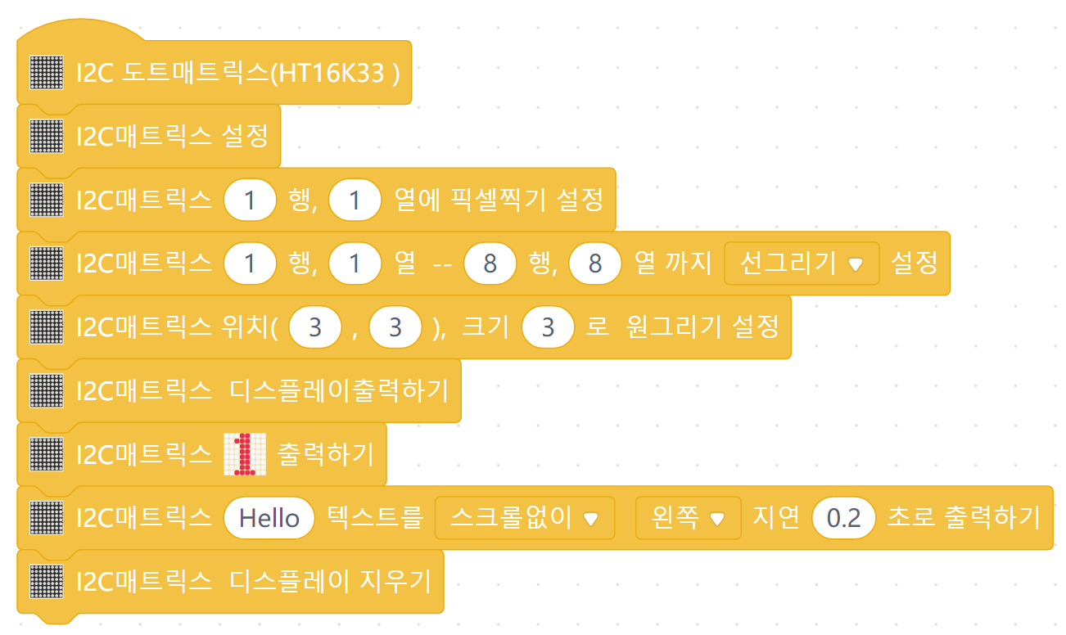
15. 도트메트릭스-I2C(ht16k33)

Slide 23
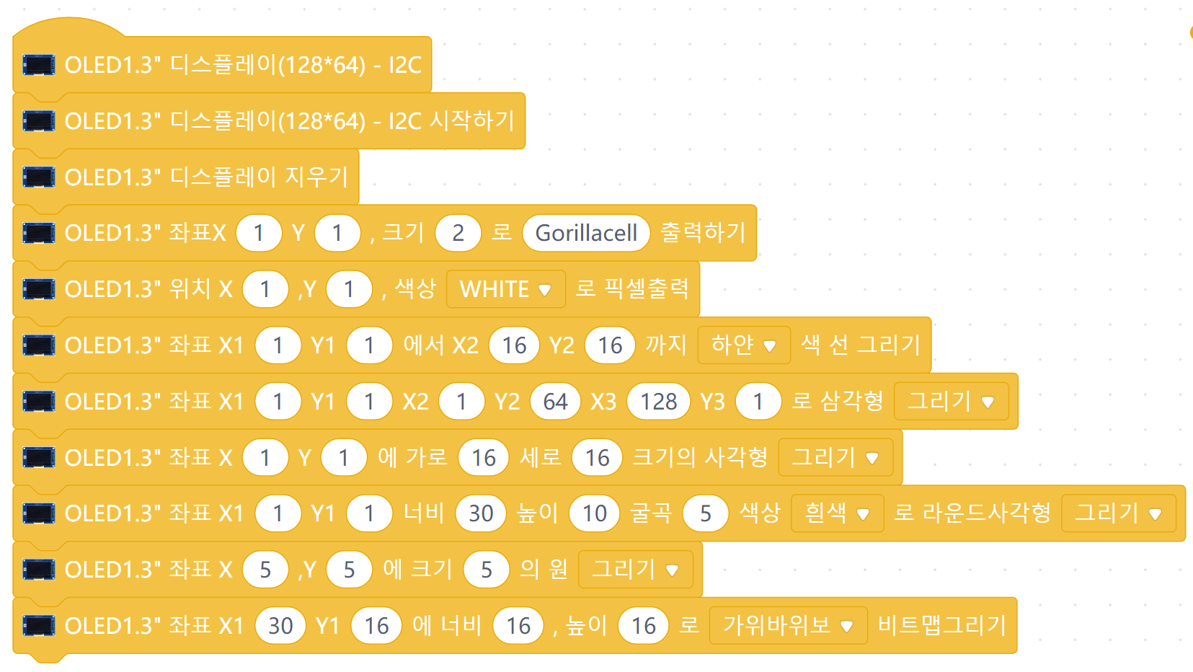
16. OLED-I2C(1.3”)

Slide 24
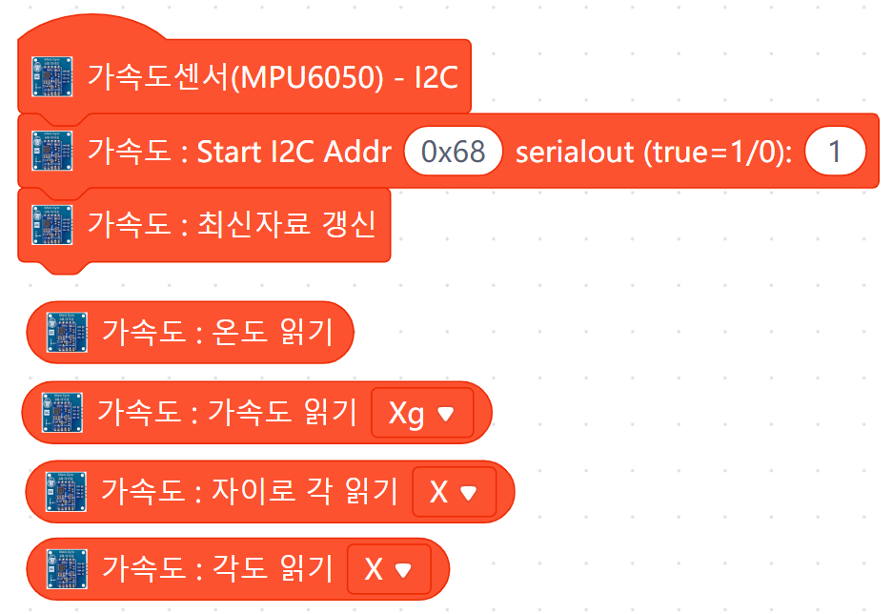
17. 자이로 – I2C(mpu6050)

